Slide 1
BÁO CÁO MÔN HỌC: HỌC MÁY SO SÁNH, THỬ NGHIỆM CÁC PHƯƠNG PHÁP HỌC MÁY CHO BÀI TOÁN PHÂN LOẠI ẢNH GIẢNG VIÊN HƯỚNG DẪN: TS. THÂN QUANG KHOÁT
NguyễN Tuấn đạt
Vũ Minh ĐỨc
Nguyễn Ngọc Huyền
Đặng quang trung
Phan anh tú
Nhóm 14

Slide 2
Danh mục
1. Mô tả bài toán
2. Các phương pháp sử dụng và kết quả thực nghiệm
2.1. Láng giềng gần nhất (k-NN)
2.2. Mạng Neural
2.3. Convolutional Neural Networks (CNN)
2.4. Máy vector hỗ trợ (SVM)
3. Kết luận
4. Tài liệu tham khảo

Slide 3
Danh mục
1. Mô tả bài toán
2. Các phương pháp sử dụng và kết quả thực nghiệm
2.1. Láng giềng gần nhất (k-NN)
2.2. Mạng Neural
2.3. Convolutional Neural Networks (CNN)
2.4. Máy vector hỗ trợ (SVM)
3. Kết luận
4. Tài liệu tham khảo

Slide 4
1. Mô tả bài toán (1)
Giới thiệu bài toán: Phân loại hình ảnh
Đây là bài toán học có giám sát: Toàn bộ các bức ảnh đều được gán nhãn.
Mục đích của quá trình phân loại là đưa ra nhãn lớp của hình ảnh đưa vào.
Ta xét với bộ dữ liệu chứa các ảnh kích cỡ 32x32 pixel, với 3 kênh màu: Đỏ, xanh lá cây, xanh dương.
Mỗi hình ảnh được dãn ra thành một vector cột nhiều chiều, ta có thể coi mỗi hình ảnh như một điểm trong không gian 3072 chiều (32x32x3 pixel). Ta có thể coi toàn bộ tập dữ liệu là tập các điểm được gán nhãn.

Slide 5
1. Mô tả bài toán (2)
Đầu vào: Bộ dữ liệu ảnh training đã được mã hóa và gán nhãn
Đầu ra: Với một mô hình đã học và đưa vào thử nghiệm trên tập test, đưa ra nhãn lớp tương ứng với hình ảnh đầu vào, từ kết quả đó mang đánh giá, so sánh với các mô hình ứng với phương pháp khác, rút ra kết luận.

Slide 6
1. Mô tả bài toán (3)
Bộ dữ liệu sử dụng: Bộ dữ liệu CYFAR-10
60000 hình ảnh màu 32x32 trong 10 nhãn lớp, với 6000 hình ảnh mỗi lớp.
Có tổng cộng 50000 hình ảnh học và 10000 hình ảnh để thử nghiệm.
Bộ thử nghiệm chứa chính xác 1000 bức ảnh từ mỗi lớp.
Bộ dữ liệu để học chứa số ảnh còn lại, xếp theo thứ tự ngẫu nhiên, được chia thành 5 batch để học, mỗi batch có 10000 hình ảnh
Có thể có một vài batch chứa nhiều hình ảnh của một lớp hơn batch khác. Cộng các batch học lại, có chính xác 5000 hình ảnh từ mỗi lớp.

Slide 7
1. Mô tả bài toán (4)
Các phương pháp thử nghiệm:
K-NN: Học dựa trên láng giềng gần nhất
Neural Network: Mạng nơ ron
Convolutional Neural Networks
Support Vector Machine: Máy vector hỗ trợ

Slide 8
Danh mục
1. Mô tả bài toán
2. Các phương pháp sử dụng và kết quả thực nghiệm
2.1. Láng giềng gần nhất (k-NN)
2.2. Mạng Neural
2.3. Convolutional Neural Networks (CNN)
2.4. Máy vector hỗ trợ (SVM)
3. Kết luận
4. Tài liệu tham khảo

Slide 9
Danh mục
1. Mô tả bài toán
2. Các phương pháp sử dụng và kết quả thực nghiệm
2.1. Láng giềng gần nhất (k-NN)
2.2. Mạng Neural
2.3. Convolutional Neural Networks (CNN)
2.4. Máy vector hỗ trợ (SVM)
3. Kết luận
4. Tài liệu tham khảo

Slide 10
2.1. Phương pháp láng giềng gần nhất (k-NN) (1)
Cơ sở lý thuyết:
Giai đoạn học: Đây là phương pháp học máy dựa trên việc lưu lại các các ví dụ học trong tập dữ liệu training.
Giai đoạn phân lớp:
Dùng một hàm để tính độ tương đồng giữa các ví dụ traning đã lưu và dữ liệu từ bộ test.
Lưu lại k ví dụ có độ tương đồng với dữ liệu test nhất, từ đó dự đoán nhãn cho ví dụ test đầu vào theo lớp chiếm số đông trong số các lớp của k láng giềng.
Các vấn đề cần giải quyết:
Có nhiều hàm tính độ tương đồng, cần lựa chọn và thử nghiệm để chọn ra hàm tương đồng phù hợp với bộ dữ liệu.
Lấy bao nhiêu hàng xóm cho đủ.

Slide 11

2.1. Phương pháp láng giềng gần nhất (k-NN) (2)
Cài đặt:
1. Biểu diễn dữ liệu: Mỗi dữ liệu sẽ được biểu diễn thông qua các vector , với:
x_{i} là các thuộc tính
y là nhãn lớp
2. Lựa chọn mô hình

Slide 12
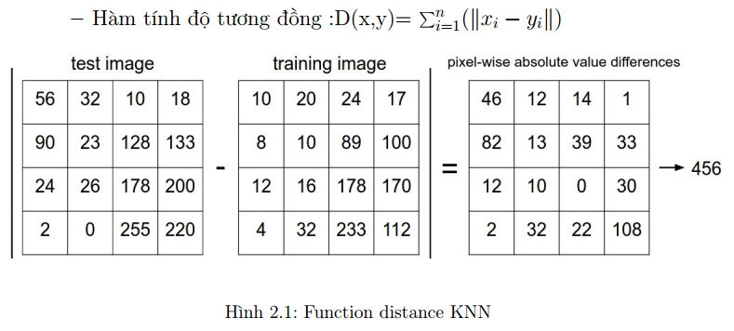
2.1. Phương pháp láng giềng gần nhất (k-NN) (3)
Cài đặt:
2. Lựa chọn mô hình

Slide 13
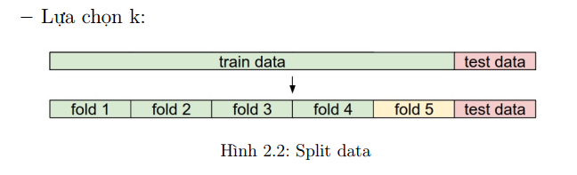
2.1. Phương pháp láng giềng gần nhất (k-NN) (4)
Cài đặt:
2. Lựa chọn mô hình
Bước đầu, dữ liệu được chia ra thành 2 phần train và test
Tiếp theo từ tập train, chia dữ thành 5 fold, lấy 4 fold cho việc học, 1 fold dùng validation
Thử cho các giá trị k={3,4,5,6,7}, lựa chọn các giá trị tốt nhất

Slide 14
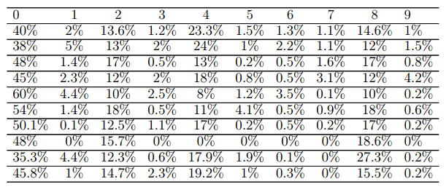
2.1. Phương pháp láng giềng gần nhất (k-NN) (5)
Kết quả:
K thu được là 7
Kết quả ≈ 11%
Bảng mô tả kết quả k-NN

Slide 15
Danh mục
1. Mô tả bài toán
2. Các phương pháp sử dụng và kết quả thực nghiệm
2.1. Láng giềng gần nhất (k-NN)
2.2. Mạng Neural
2.3. Convolutional Neural Networks (CNN)
2.4. Máy vector hỗ trợ (SVM)
3. Kết luận
4. Tài liệu tham khảo

Slide 16
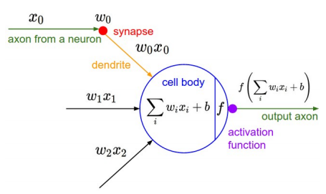
2.2. Mạng Neural (1)
Cơ sở lý thuyết
Mạng neural mô tả quá trình xử lý thông tin của các neural trong bộ não con người.
Mỗi neural có các giá trị vào ra và có xử lý tính toán cục bộ
Mô hình mạng Neural

Slide 17
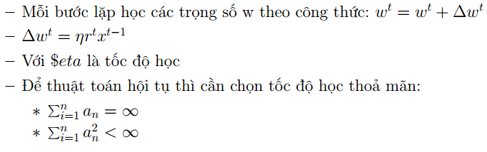
2.2. Mạng Neural (2)
Cơ sở lý thuyết
Hai kiểu học trong mạng Neural
Học tham số: thay đổi tham số để thích nghi với dữ liệu và liên kết trong mạng
Học cấu trúc: mục tiêu thay đổi cấu trúc thích nghi cấu trúc mạng
Học tham số

Slide 18




2.2. Mạng Neural (3)
Cài đặt
Số tầng ẩn: 2
Tầng ẩn 1: 2048 neural, tầng ẩn 2: 1024 neural
Hàm active:
Hàm score:
Hàm loss:
Tốc độ học:

Slide 19
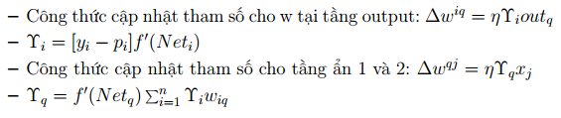
2.2. Mạng Neural (4)
Cài đặt
Giải thuật học: Lan truyền ngược
Ngôn ngữ lập trình: Matlab

Slide 20
2.2. Mạng Neural (5)
Kết quả
Dữ liệu : 50000 bộ cho tập training, 10000 bộ cho tập test.
Phương pháp đánh giá: Hold out
Kết quả thu được
Thực nghiệm trên máy tính laptop core i5, tốc độ xử lý 2.60GHz - 3.0GHz
Chạy 7h với bộ xử lý Intel(R) Core(TM)
Độ chính xác ≈ 35%

Slide 21
Danh mục
1. Mô tả bài toán
2. Các phương pháp sử dụng và kết quả thực nghiệm
2.1. Láng giềng gần nhất (k-NN)
2.2. Mạng Neural
2.3. Convolutional Neural Networks (CNN)
2.4. Máy vector hỗ trợ (SVM)
3. Kết luận
4. Tài liệu tham khảo

Slide 22
2.3. Convolutional Neural Networks (CNN) (1)
Cơ sở lý thuyết
Giới thiệu:
Convolutional Neural Networks tương tự như các mạng nerual network khác. Chúng được tạo thành từ các tế bào noron có thể học trọng số và biases.
Mỗi noron thực hiện môt số sản xuất và tùy chọn với đường phi tuyến.
Toàn bộ mạng vẫn thể hiện một hàm số khả vi duy nhất: Từ các điểm ảnh hình ảnh thô trên một đầu với điểm số lớp học khác.
Chúng vẫn có một hàm lỗi (ví dụ như SVM/softmax) ở lớp cuối (với kết nối đầy đủ).

Slide 23
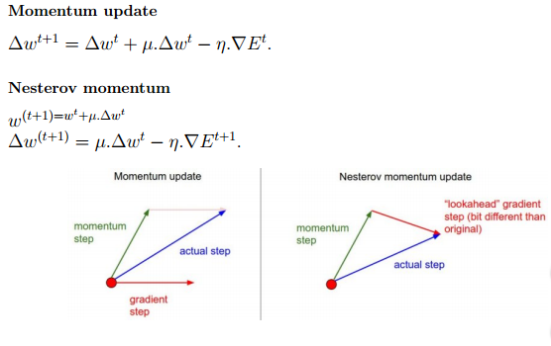
2.3. Convolutional Neural Networks (CNN) (2)
Cơ sở lý thuyết
Kiến trúc tổng quan CNN:
Mạng CNN có 4 tầng chính: Convolution Layer, ReLu Layer , Pooling Layer, Fully-Connected Layer.
Bên cạnh đó còn có lớp Max norm constraint và Dropout để giảm Overfit
Update tham số

Slide 24
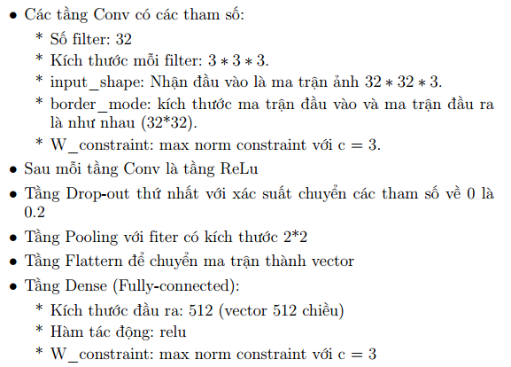
2.3. Convolutional Neural Networks (CNN) (3)
Cài đặt: Mạng CNN đơn giản
Sử dụng thư viện Keras

Slide 25
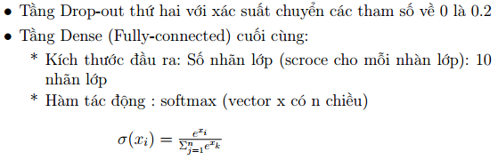
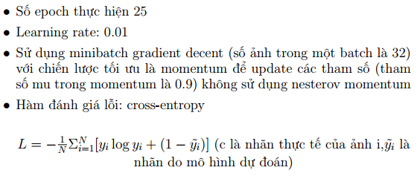
2.3. Convolutional Neural Networks (CNN) (4)
Cài đặt: Mạng CNN đơn giản
Training:

Slide 26
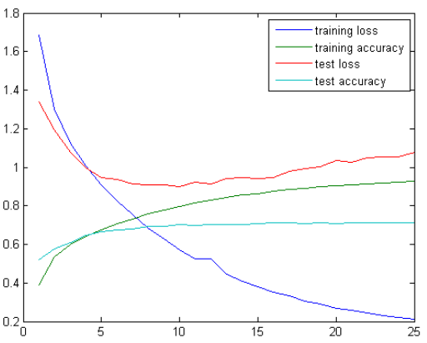
2.3. Convolutional Neural Networks (CNN) (5)
Kết quả: Mạng CNN đơn giản
Độ chính xác: 71.26%

Slide 27
2.3. Convolutional Neural Networks (CNN) (6)
Cài đặt: Mạng CNN lớn
Sử dụng thư viện keras,cài đặt tương tự với mạng CNN đơn giản với các tham số:
epochs = 25
Chiến lược tối ưu Stochastic gradient descent –
Tỉ lệ học learn rate: lrate = 0.01
decay = lrate/epochs

Slide 28
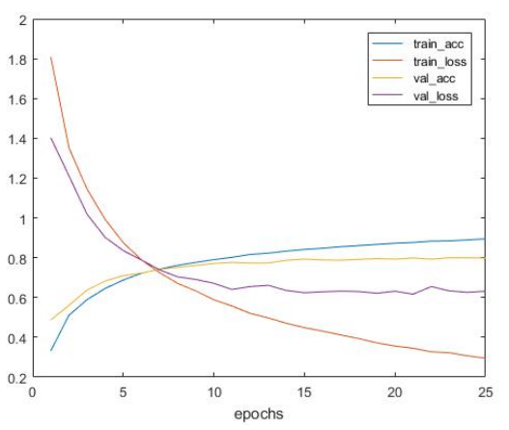
2.3. Convolutional Neural Networks (CNN) (7)
Kết quả: Mạng CNN lớn

Slide 29
2.3. Convolutional Neural Networks (CNN) (8)
Kết quả: Mạng CNN lớn
Train với bộ dữ liệu là 50000 mẫu và 10000 mẫu test.
Sử dụng phương pháp đánh giá hand-out.
Dữ liệu được chia làm 2 phần tách biệt không giao nhau.
Bộ dữ liệu với các ví dụ nhiễu lỗi ít
Kết quả thu đươc:
Chạy 8h với bộ xử lý Intel(R) Core(TM) i5-3230M CPU @ 2.60GHz - 3.0GHz
Chạy theo chiến lược min-batch(32).
Độ chính xác khi đánh giá với tập test là: 79.91%.

Slide 30
Danh mục
1. Mô tả bài toán
2. Các phương pháp sử dụng và kết quả thực nghiệm
2.1. Láng giềng gần nhất (k-NN)
2.2. Mạng Neural
2.3. Convolutional Neural Networks (CNN)
2.4. Máy vector hỗ trợ (SVM)
3. Kết luận
4. Tài liệu tham khảo

Slide 31

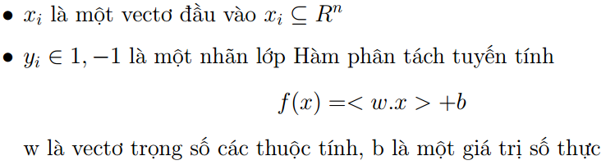
2.4. Máy vector hỗ trợ (SVM) (1)
Cơ sở lý thuyết
Biểu diễn tập huấn luyện

Slide 32
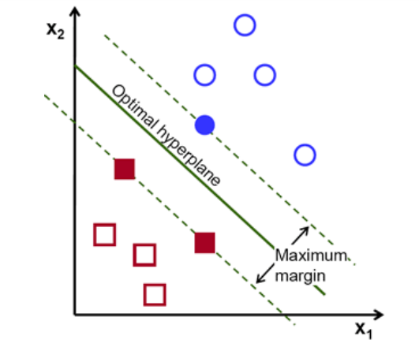
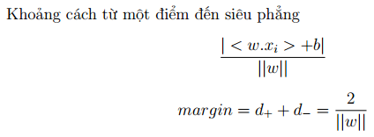
2.4. Máy vector hỗ trợ (SVM) (2)
Cơ sở lý thuyết
Hình: Histogram

Slide 33
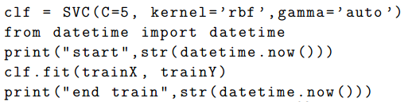
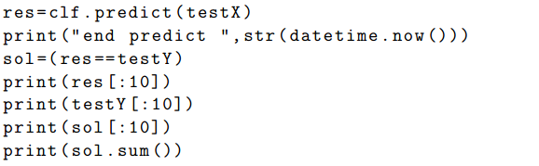
2.4. Máy vector hỗ trợ (SVM) (3)
Cài đặt
Ngôn ngữ lập trình python, thư viện học máy scikit-learn
Huấn luyện mô hình kernel là hàm nhân sử dụng (rbf,linear,poly) C là tham số nới lỏng mô hình, gamma tham số ảnh của hàm nhân. Với hàm poly ta còn có tham số degree(mũ) và coef0(b) phương thức fit của SVC dùng để train mô hình
Đoán tập test: phương thức predict dùng để đoán nhãn cho tập test

Slide 34
2.4. Máy vector hỗ trợ (SVM) (4)
Cài đặt
Sử dụng histogram để xây dựng đầu vào cho SVM :
Các tham số của hàm calcHist như sau
Đầu vào ảnh
Số đại diện cho màu cần tạo histogram [0 1 2] tức là cả 3 màu r b g
bin tương ứng từng màu với dữ liệu ảnh theo (1) khuyên nên chọn 16
Vùng màu chọn

Slide 35
2.4. Máy vector hỗ trợ (SVM) (5)
Kết quả:
Phương pháp đánh giá sử dụng: Hold out
Áp dụng toàn bộ với chiền lược one vs all
SVM rbf C=5 autosklearn=(gamma=1/3072(xích ma=3072)) độ chính xác ≈ 25%
SVM poly C=5 autosklearn=(gamma=1/3072 n=3) độ chính xác ≈ 38, 2%
SVM linear C=5 độ chính xác ≈ 32%
SVM poly histogram bin=16 C=5 autosklearn=(gamma=1/3072 n=3) độ chính xác ≈ 37, 6%
SVM poly gray histogram bin=16 C=5 autoskcearn=(gamma=1/3072 n=3) độ chính xác ≈ 29, 6%

Slide 36
Danh mục
1. Mô tả bài toán
2. Các phương pháp sử dụng và kết quả thực nghiệm
2.1. Láng giềng gần nhất (k-NN)
2.2. Mạng Neural
2.3. Convolutional Neural Networks (CNN)
2.4. Máy vector hỗ trợ (SVM)
3. Kết luận
4. Tài liệu tham khảo

Slide 37
3. Kết luận (1)
So sánh các phương pháp
1. K-NN: 11 %
2. Mạng Neural (2 tầng): 35 %
3. Mạng CNN: 79,91 %
4. SVM: 38 %

Slide 38
3. Kết luận (2)
Khó khăn gặp phải
Phương pháp SVM
Bộ dữ liệu lớn train rất lâu poly (5 tiếng), rbf (10 tiếng) rất khó để xử lý
Khó khăn trong việc chọn các tham số
SVM có nhiều tham số, cần phải thử nghiệm rất nhiều
Phương Pháp CNN
Phần cứng chưa đủ mạnh trên dữ liệu lâu (6h - 8h).

Slide 39
3. Kết luận (3)
Khó khăn gặp phải
Về cách thức hoạt động nhóm
Xảy ra xung đột khi lập trình tổng hợp các phần code của các thành viên khi làm việc trên Git.
Hướng giải quyết: Nhóm dành thời gian tìm hiểu và thống nhất cách thức làm việc.
Khó khăn trong lịch hẹn gặp nhóm do thời gian biểu của từng thành viên trong nhóm là khác nhau.
Hướng giải quyết: Thảo luận trong nhóm online, chủ động sắp xếp thời gian để gặp mặt bàn bạc, có thể không được đầy đủ mọi thành viên cùng lúc nhưng cần đảm bảo thông tin đến các thành viên là đầy đủ và kịp thời.

Slide 40
3. Kết luận (4)
Kinh nghiệm rút ra được
Tích lũy kinh nghiệm làm việc với bài toán Học máy, cụ thể là bài toán phân loại hình ảnh
Biết cách thức tìm hiểu các nguồn tài liệu
Cài đặt thuật toán
Đánh giá hiệu năng của thuật toán
Tiếp cận với nhiều phương pháp Học máy, giúp đa dạng khả năng làm việc khi gặp vấn đề trong thực tế
Kỹ năng làm việc nhóm: Tích lũy thêm kinh nghiệm về cách thức trao
đổi thông tin giữa các thành viên trong nhóm, tăng khả năng sử dụng
các công cụ hỗ trợ làm việc nhóm như Github

Slide 41
Danh mục
1. Mô tả bài toán
2. Các phương pháp sử dụng và kết quả thực nghiệm
2.1. Láng giềng gần nhất (k-NN)
2.2. Mạng Neural
2.3. Convolutional Neural Networks (CNN)
2.4. Máy vector hỗ trợ (SVM)
3. Kết luận
4. Tài liệu tham khảo

Slide 42
4. Tài liệu tham khảo
[+] Slide Học Máy TS. Thân Quang Khoát
[+] Opencourse in Mit-SVM
[+] http://www.svm-tutorial.com/2016/09/unconstrained-minimization/
[+] https://ongxuanhong.wordpress.com/2015/09/19/support-vector-machine
-svm-hoi-gi-dap-nay/
[+] http://scikit-learn.org/stable/modules/generated/sklearn.svm.SVC.
html#sklearn.svm.SVC
[+] SVMs for Histogram-Based Image Classification Olivier Chapelle,
Patrick Haffner and Vladimir Vapnik
[+] http://docs.opencv.org/3.1.0/d1/db7/tutorial_py_histogram_begins.html

Slide 43

CHÚNG EM CẢM ƠN THẦY VÀ CÁC BẠN ĐÃ LẮNG NGHE!

